Slide 1
Муниципальное образование Гулькевичский район, село Майкопское,
муниципальное бюджетное общеобразовательное учреждение
средняя общеобразовательная школа № 12 с. Майкопского
муниципального образования Гулькевичский район
Приём деления
для случаев вида: 69 : 3, 78 : 2
3 класс
Учитель: Родионова Г.А.

Slide 2
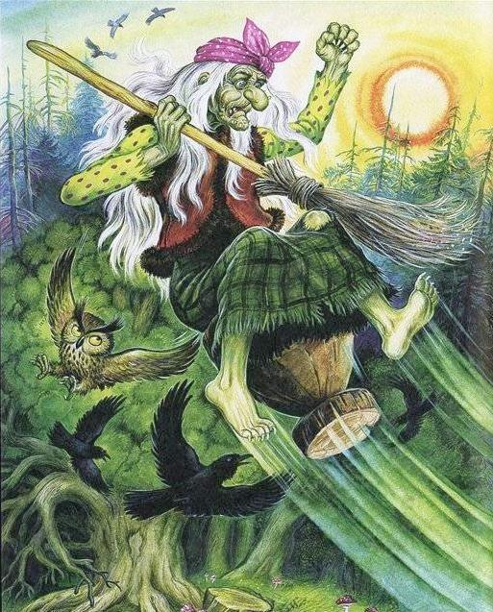
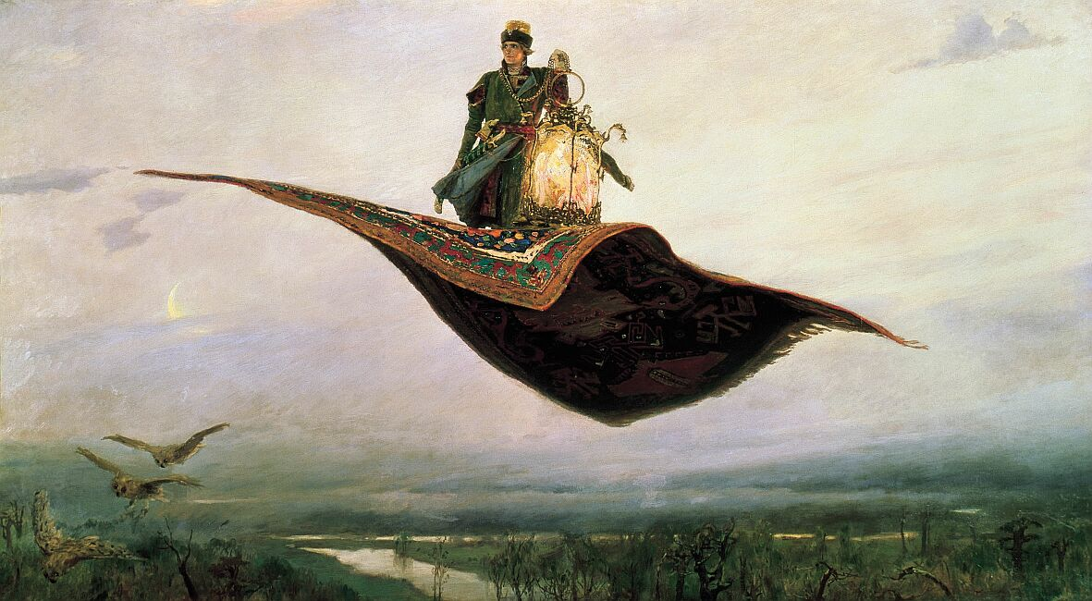
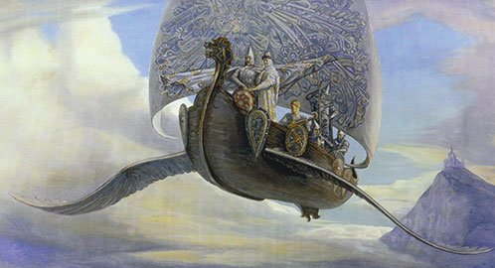

Slide 3
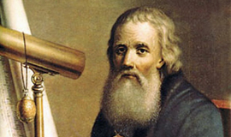
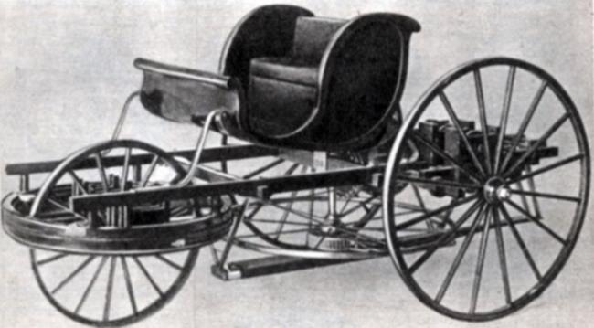
В 1791 году придумал самоходную повозку, которую приводил в движение человек, нажимающий на педали. В конструкции впервые использовалось маховое колесо, тормоза и коробка скоростей.
• В 1793 году построил лифт, поднимавший кабину с помощью винтовых механизмов.
Иван Петрович Кулибин
" Помилуй Бог, много ума!
Он изобретет нам ковер-самолет!"»
А. В. Суворов
Родился 10 (21) апреля 1735 г. в Нижнем Новгороде, в семье мелкого торговца.

Slide 4
С числами составить всевозможные задания и по возможности выполнить их 2, 3, 26, 45

Slide 5
2, 3, 26, 45
а) 45, 26, … - последовательность уменьшения на 19
б) 26, 45, … – последовательность увеличения на 19
в) 45+26, 26+45, … –суммы
г) 45-26, 45-45, … –разности
д) 45x45, 45x26, … – произведения
е) 45:26, 45:45, 26:26, …– частные
ж) 45>26, 26<45, 45=45, 26=26, … – неравенства и равенства
з) 26 +…= 45, …+ 26 = 45, 45 -…= 26, … – равенства с неизвестными
и) Задачи на нахождение суммы, остатка, увеличение на 26, на 45, уменьшение на 26, 45

Slide 6
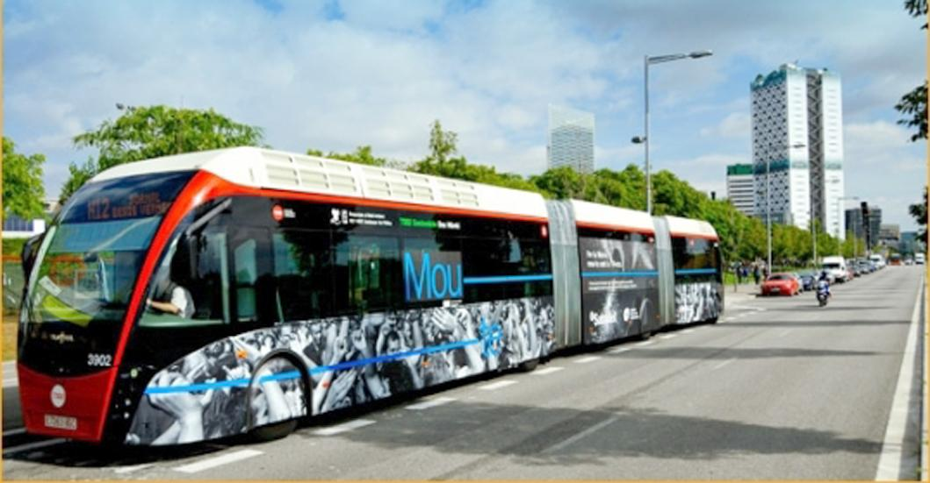
26 : 2 45 : 3
(20 + 6) : 2 (30 + 15) : 3

Slide 7
Приём деления
для случаев вида: 69 : 3, 78 : 2
с. 15 № 2 (1, 3, 4 столбики)

Slide 8
84 : 6 = 14 86 : 2 = 43 68 : 2 = 34
57 : 3 =19 60 : 4 = 15 96 : 3 = 32
91 : 7 = 13 93 : 3 =31 88 : 4 = 22

Slide 9
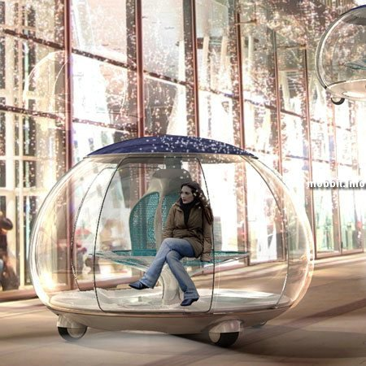
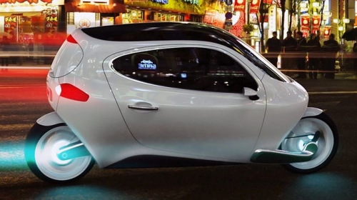
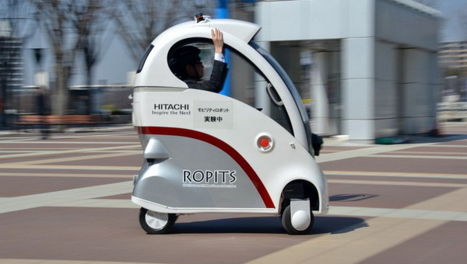
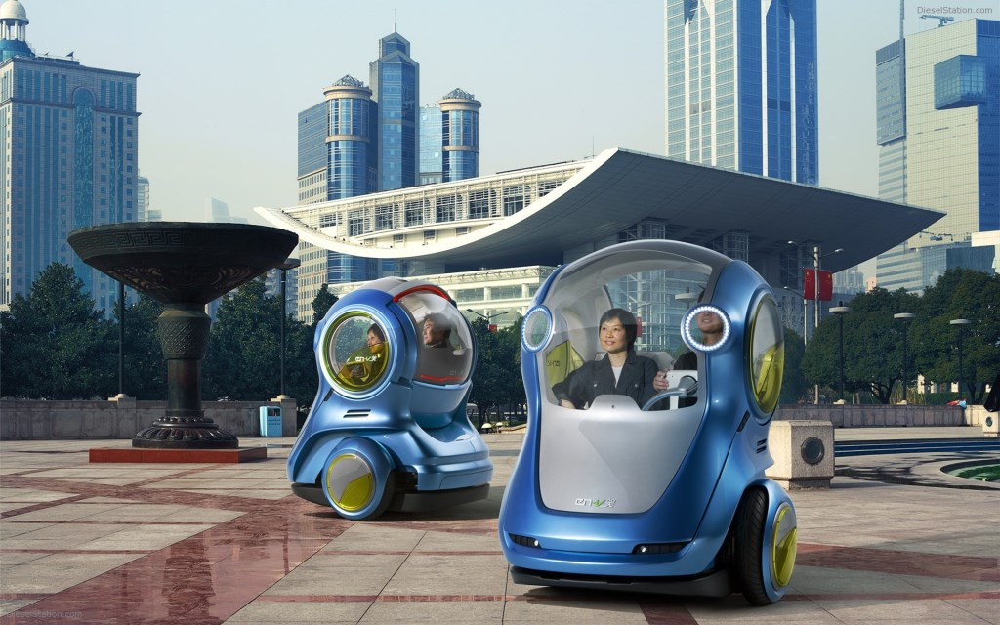
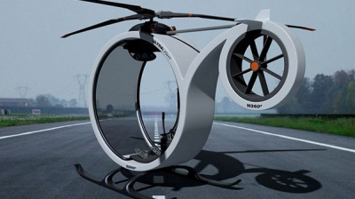

Slide 10
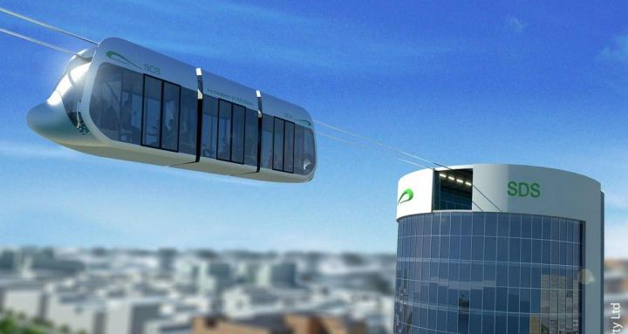
В 6 воздушных автомобилях 72 пассажира.
Сколько пассажиров в 8 воздушных автомобилях?

Slide 11
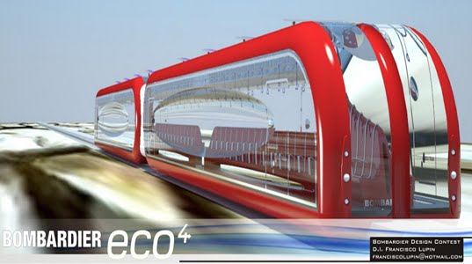
56 : 4 48 : 4

Slide 12
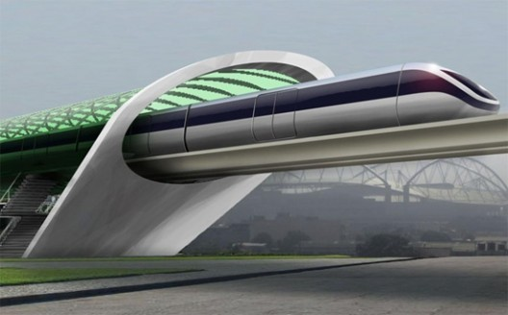
Домашнее задание:
с. 15 № 3, 5 (1 ст.)

Slide 13
Интернет ресурсы
http://ljubimyj-detskij.ru
http://www.ucthat-v-skole.ru
https://go.mail.ru/search_images
https://go.mail.ru

